Slide 2
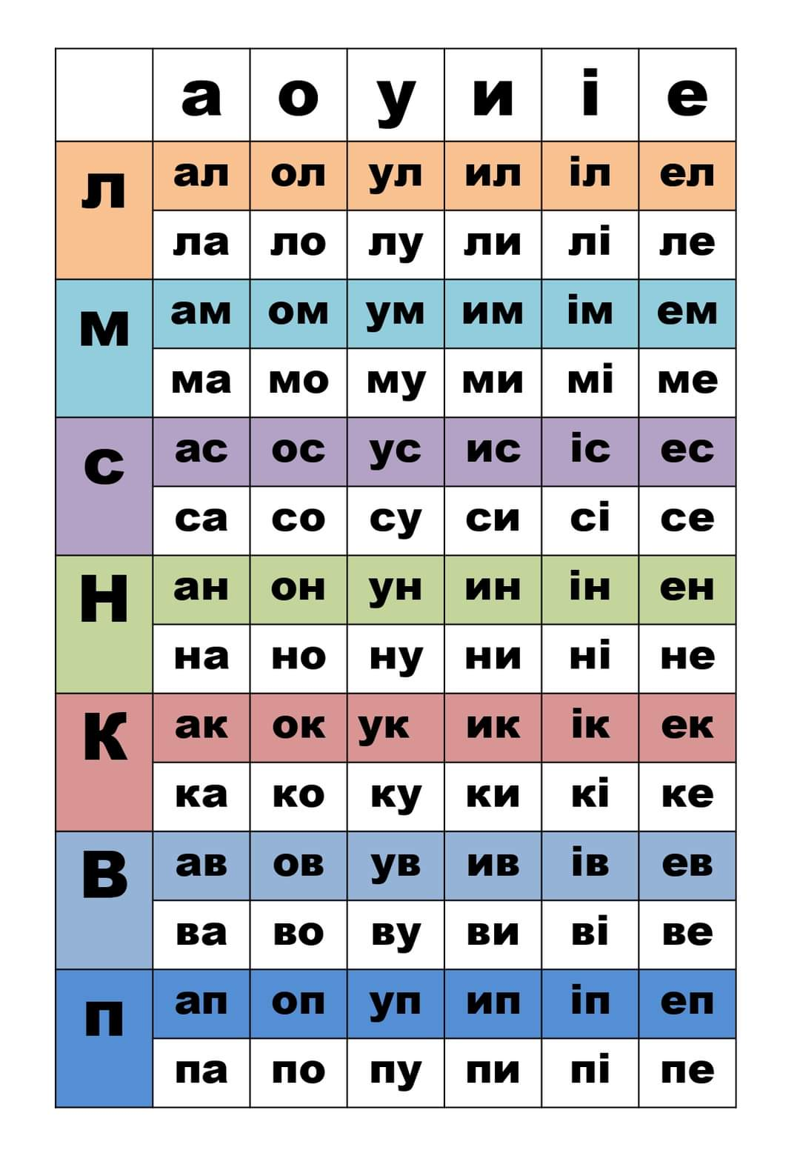

Slide 3
Па
Пе
на
По
ЛА
лі

Slide 4
По
лі
на

Slide 5
ВА
МЛ
НА
МА
ЛА
ЛИ

Slide 6
ЛА
ВА

Slide 7
МА
МУ
ЛА
ЛИ
ЛУ
МОН

Slide 8
ЛИ
МОН

Slide 9
АВ
СО
ВАЛ
МИ
ЛИ
ЛО

Slide 10
МИ
ЛО

Slide 11
АВ
О
ВАЛ
МИ
ЛИ
ОЛ

Slide 12
О
ВАЛ

Slide 13
ІН
НА
СОС
ЛІ
МА
ИМ

Slide 14
СОС
НА

Slide 15
ІН
НІ
ЛА
СИ
МА
УМ

Slide 16
СИ
ЛА

Slide 17
МАС
НІ
ЛО
ЛІ
СА
УМ

Slide 18
МАС
ЛО

